Slide 1

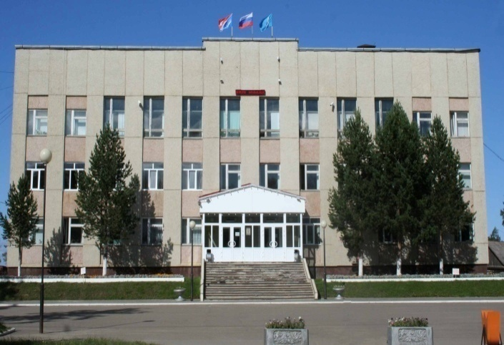
Исполнение бюджета муниципального образования
«Городской округ Ногликский» за 2010 год
24.05.2011

Slide 2
Основные параметры исполнения бюджета за 2009 - 2010 годы (млн. рублей)

Slide 3
Структура и динамика доходов за 2009 – 2010 годы (млн. руб.)

Slide 4
Структура и динамика налоговых и неналоговых доходов бюджета за 2009-2010 годы (млн. руб.)

Slide 5
Поступление НДФЛ в разрезе отраслей экономики, млн. руб.

Slide 6
Структура и динамика безвозмездных поступлений в местный бюджет за 2009-2010 годы (млн. руб.)
Безвозмездные поступления из ОБ:
Субсидии – 558,7
74 %
Субвенции - 177,7
23,5 %
Рез/фонд АСО – 17,0
2,2 %
Прочие дотации – 2,0
0,3 %

Slide 7
Исполнение бюджета по расходам (млн. руб.)

Slide 8
Расходы бюджета по кодам экономической классификации (млн. руб.)

Slide 9
РАСХОДЫ БЮДЖЕТА за 2010 год
ПО ВЕДОМСТВЕННОЙ СТРУКТУРЕ
(ГЛАВНЫМ РАСПОРЯДИТЕЛЯМ БЮДЖЕТНЫХ СРЕДСТВ)

Slide 10
Собрание МО «Городской округ Ногликский»
Расходы всего
7,0 млн. рублей
(исполнение плана - 100 %)
Общегосударственные вопросы - 6,3 млн. руб.
Социальная политика
0,7 млн. руб.

Slide 11
Администрация МО «Городской округ Ногликский» (млн. руб.)

Slide 12
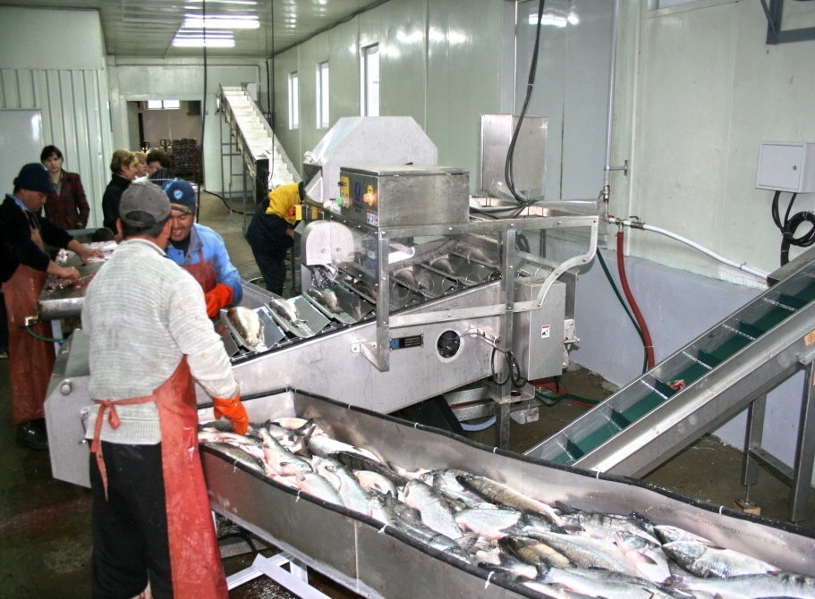
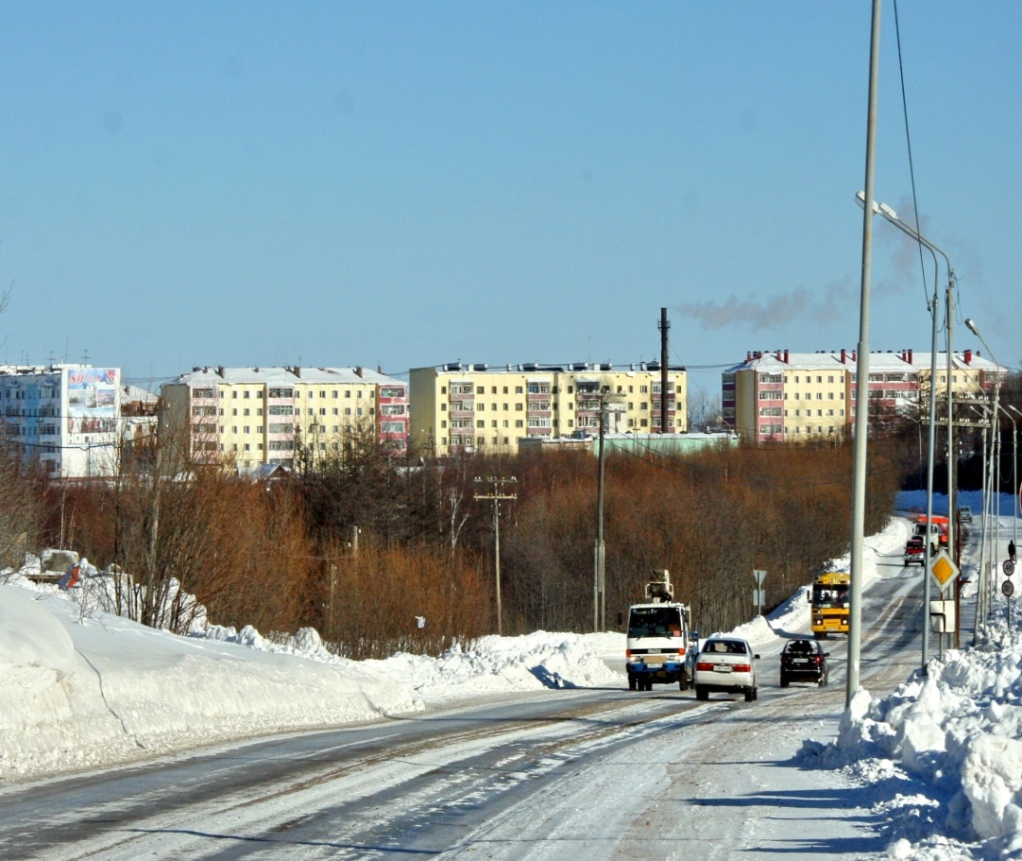
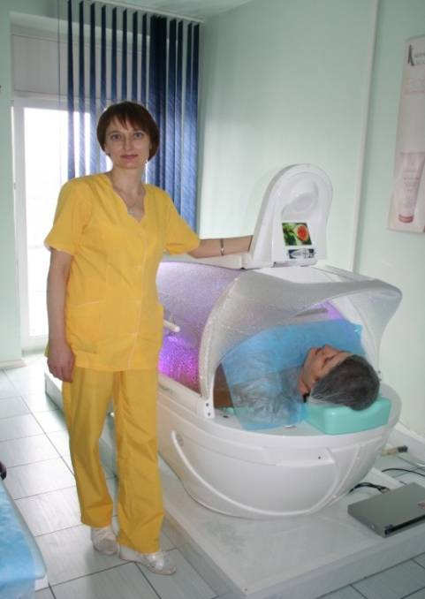
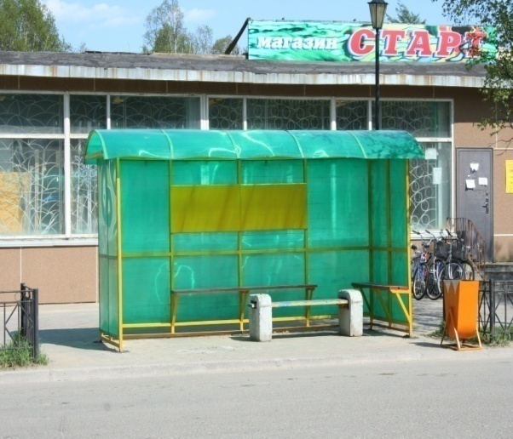
Расходы администрации по разд. «Национальная экономика» - 17,5 млн. руб.

Slide 13
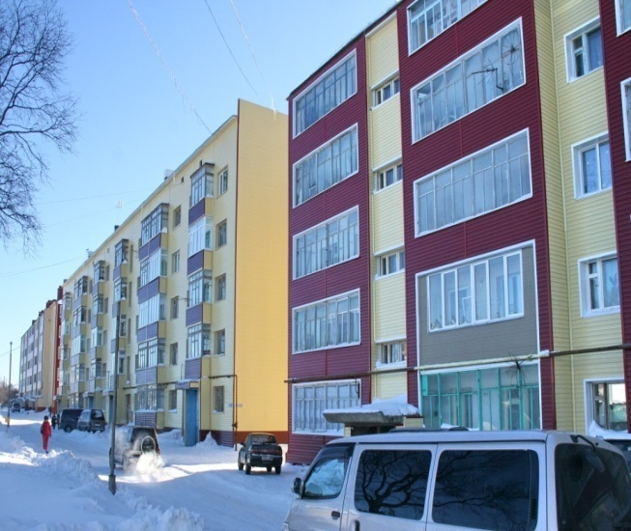

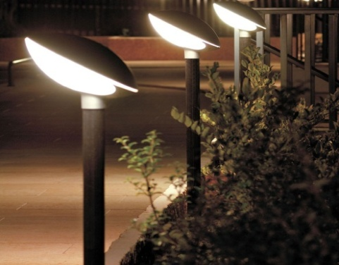
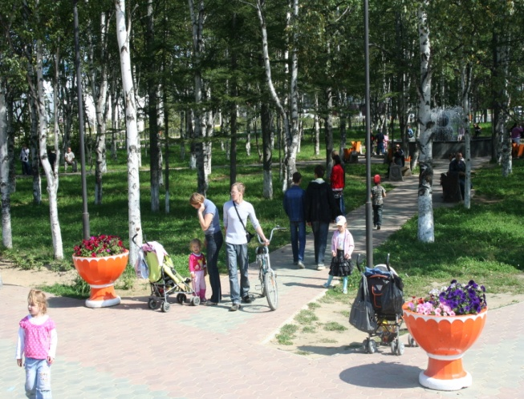
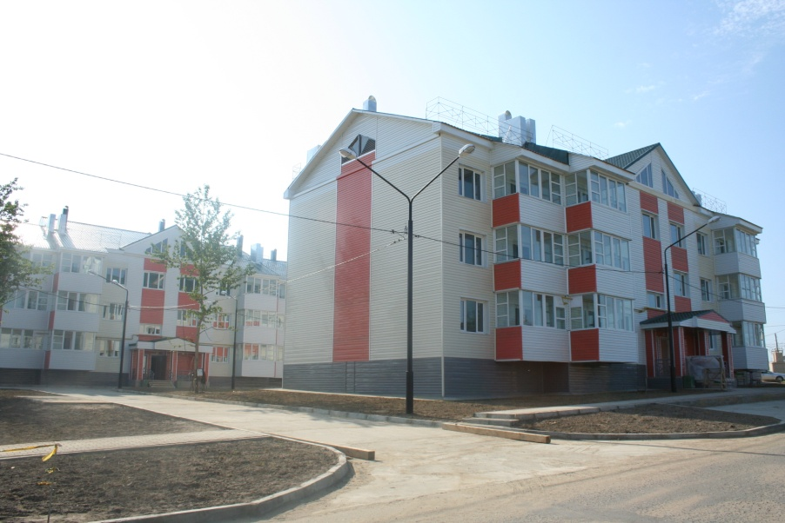
Расходы администрации по разделу
«Жилищно–коммунальное хозяйство» - 363,7 млн. руб.
Жилищное хозяйство – 200,9
Коммунальное
хозяйство - 122,2
Кап/ремонт жилищного фонда:
ОБ 70,5 + МБ 3,4 + МБ 0,4 = 74,3
Благоустройство - 40,6
Строительство жилых домов:
ОБ 119,5 + МБ 5,6 + МБ 1,5 = 126,6

Slide 14
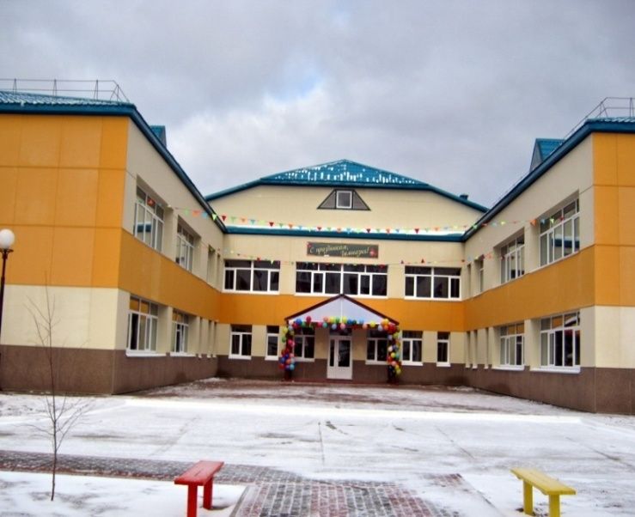
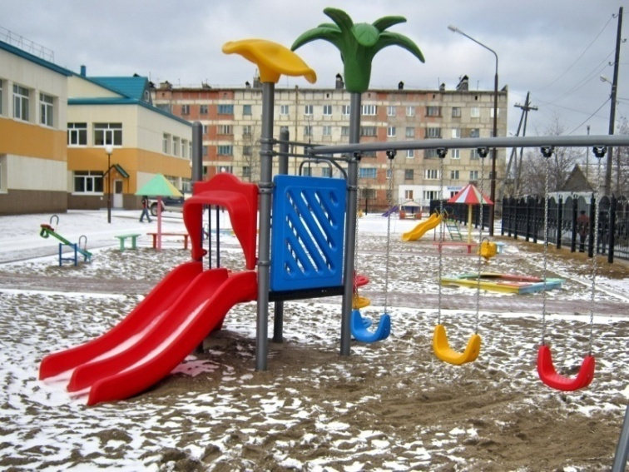
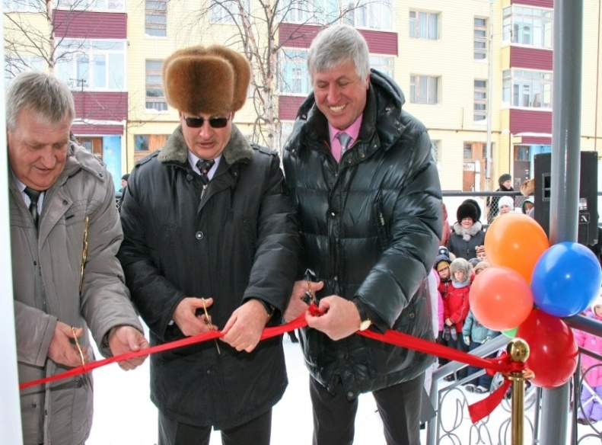
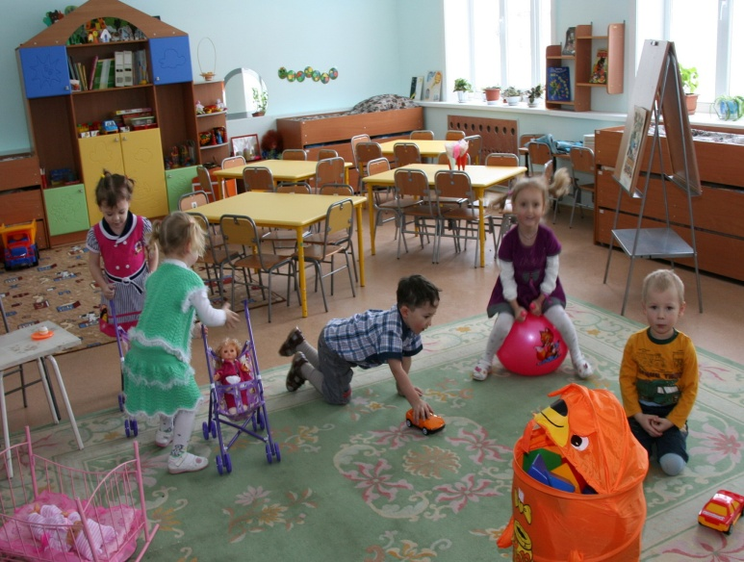
Расходы администрации по разд. «Образование» - 107 ,7 млн. руб.
Общее образование – 101,7
Другие вопросы в области образования – 6,0

Slide 15
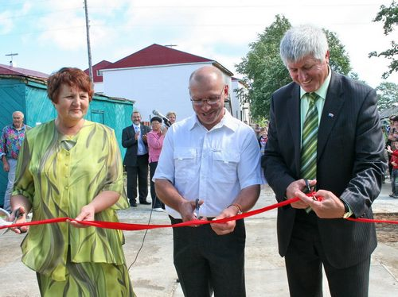
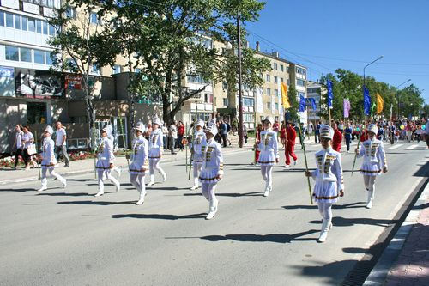
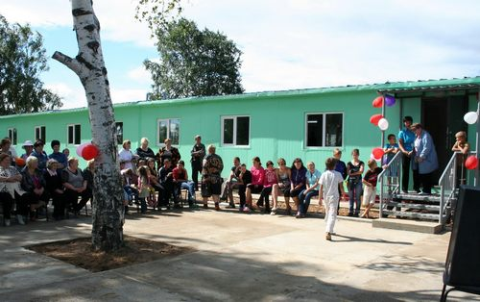
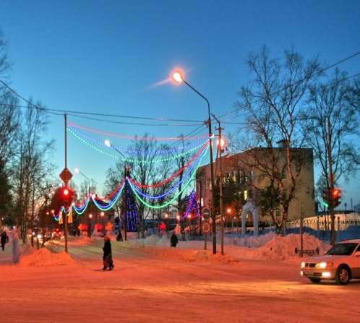
Расходы администрации по разделу
«Культура, СМИ» - 12,2 млн. руб.
Культура - 6,9
Периодическая печать
и издательства - 2,2
(М/задание МАУ
«Ред.газеты «Знамя труда»)
Другие вопросы
в области культуры - 3 ,1

Slide 16
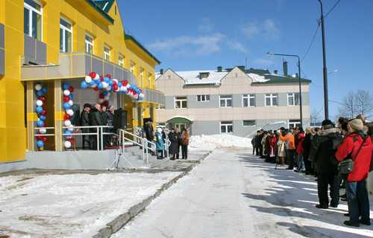
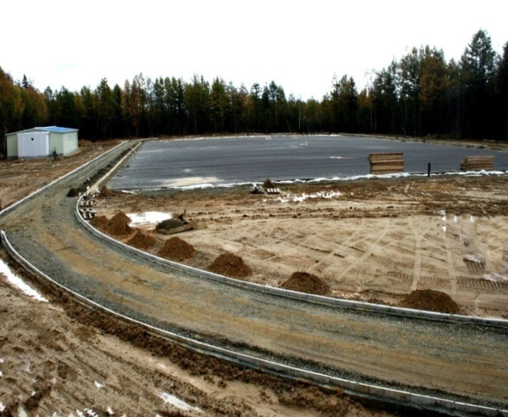
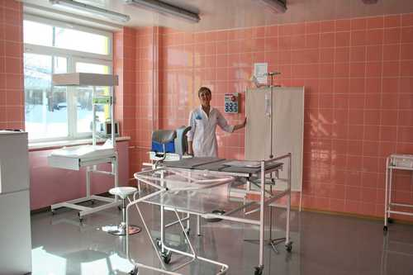
Расходы администрации по разделу
«Здравоохранение, ФК и спорт» - 40,3 млн. руб.
Стационарная
медицинская помощь - 32,8
Физическая культура и спорт
7,5
ОБ 30,5
МБ 2,3
МБ – 3,5
«Эксон..» – 4,0

Slide 17
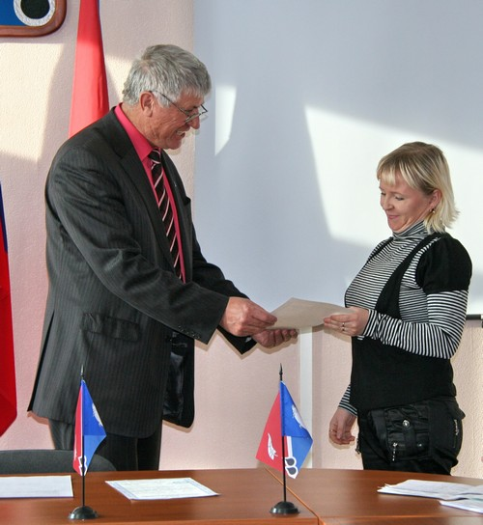
Расходы администрации по разделу «Социальная политика»
4,2 млн. рублей
Пенсионное обеспечение - 1,4
Социальное
обеспечение населения - 2,7
Другие вопросы
в области социальной политики - 41 т. р.

Slide 18

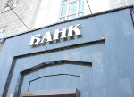
Финансовое управление МО «Городской округ Ногликский» расходы всего - 10,7 млн. рублей
Общегосударственные
вопросы - 9,9
Пенсионное обеспечение - 0,2
Привлечено кредитов
19,0 млн. рублей
Погашено кредитов
19,0 млн. рублей
Обслуживание
муниципального
долга - 0,6

Slide 19
Комитет по управлению муниципальным имуществом МО расходы всего 34,6 млн. руб.

Slide 20

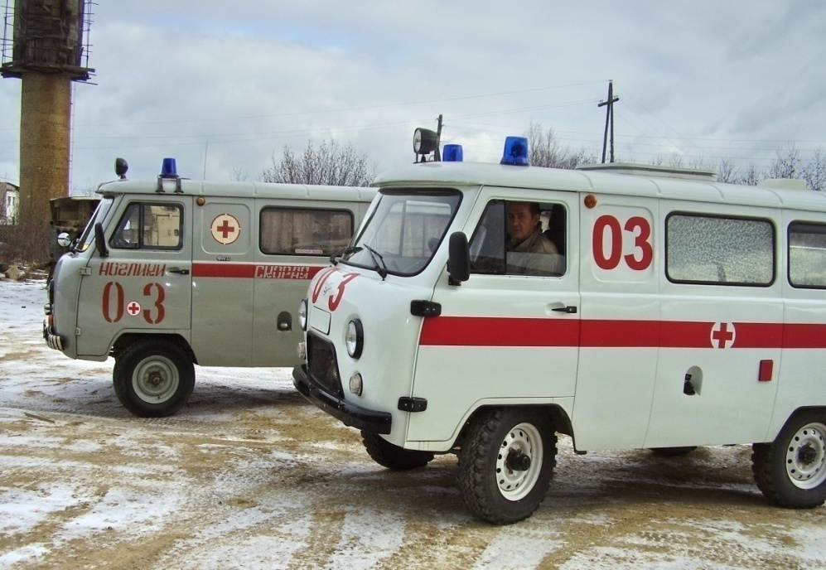

Муниципальное учреждение здравоохранения Ногликская ЦРБ расходы всего 156,5 млн. рублей
Здравоохранение – 148,5
Оплата труда
110,9 (75 %)
Социальная политика - 8,0

Slide 21
Управление социальной политики администрации МО
385,8 млн. рублей

Slide 22
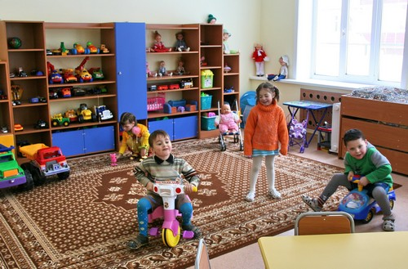
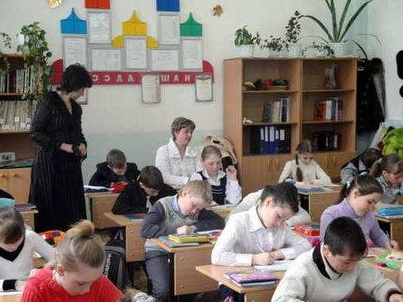
Расходы УСП по разделу «Образование» - 279,8 млн. рублей
Дошкольное образование – 61,3
Общее образование - 194,1
Молодежная политика и оздоровление детей – 3,8
Другие вопросы в области образования – 20,6

Slide 23
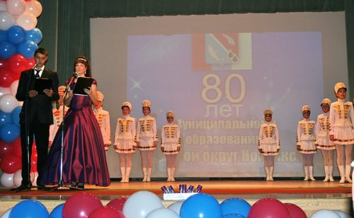
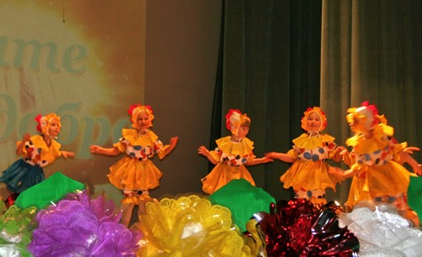
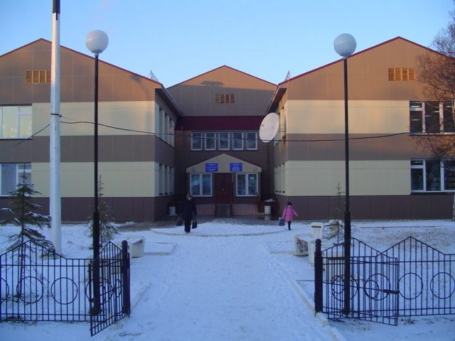

Расходы УСП по разделу «Культура, СМИ» - 30,8 млн. рублей
Дома культуры – 12,2
Библиотеки – 13,0
Музей – 3,8
Другие вопросы в области культуры – 1,7
(реализация целевых программ и др.)

Slide 24
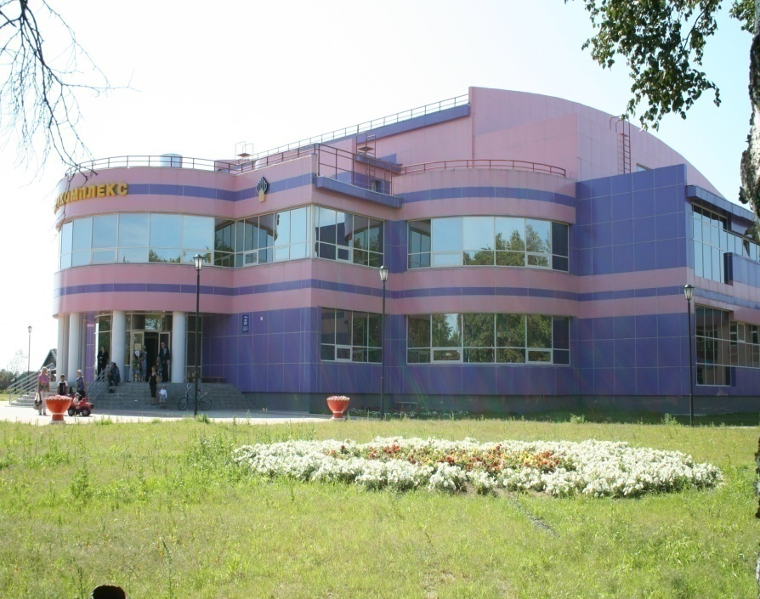
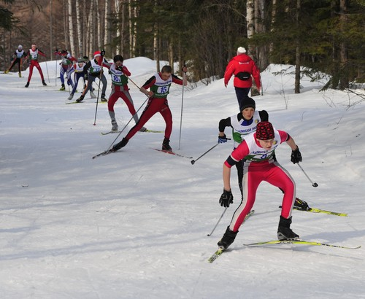
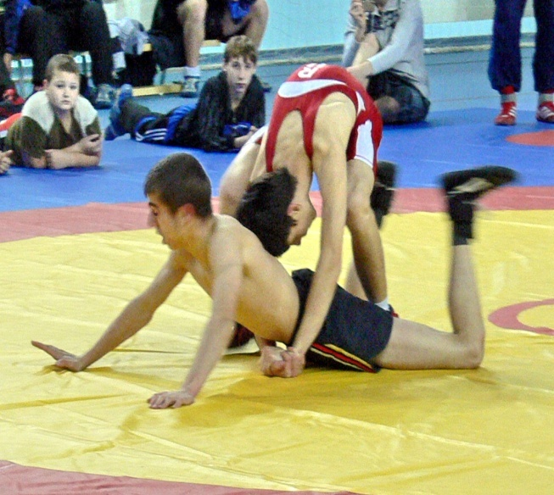
Расходы УСП по разделу «Здравоохранение, ФК и спорт»
6,6 млн. рублей
Стационарная медицинская помощь- 64 тыс. руб.
на реализацию мероприятий ОЦП «Экономическое
и социальное развитие коренных малочисленных
народов Севера Сахалинской области на 2007-2011 годы»
Физическая культура и спорт - 4,8 млн. руб.
Финансирование муниципального задания
для МАУ «Спорткомплекс «Арена» - 3,8 млн. руб.
Мероприятия ЦМП
1,0 млн. руб.

Slide 25
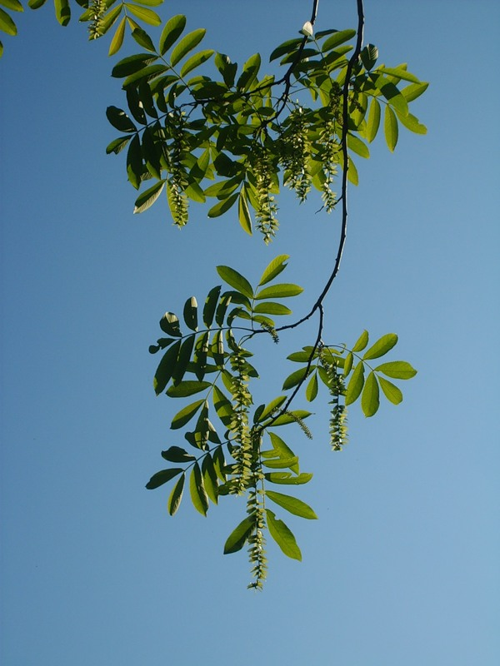

Расходы УСП по разд. «Социальная политика» - 39,7 млн. рублей
Пенсионное обеспечение - 0,2
Социальное обеспечение населения - 16,3
Охрана семьи
и детства - 20,4
Др. вопросы
в области социальной политики
(реализация мероприятий ЦМП) - 2 ,7

Slide 26
Муниципальное автономное учреждение
«Редакция газеты «Знамя труда»
Муниципальное учреждение
«Ногликская телевизионная студия»
Телевидение – 3, 0 млн. руб.
Периодическая печать и издательства 0,1 млн. рублей
Муниципальное учреждение
«Архив Ногликского района»
Другие общегосударственные вопросы – 2,7 млн. руб.

